Slide 1
期末复习

Slide 2
考题类型
1 选择题 20分（10题）
2 简答题 20分 （4题）
3 计算问答题 60分 （6题）
第4，5章考核重点。

Slide 3
第一章主要知识点
决定程序性能的因素：算法，编程语言、编译器和体系结构，处理器和存储系统、IO系统
8个伟大思想
功耗和性能的关系：
性能定义和度量
性能公式 Tcpu=CPI*IC*Tcyc

Slide 4
第二章知识点
MIPS32指令：简单的汇编程序编程 分支，循环
指令编码：三种指令格式
地址寻址模式：
1、 基址寻址 A[6] -> lw $t1,24($s0)
2、PC相对寻址 按字寻址
beq req1,req2,label
16位偏移地址左移两位+PC
3、伪直接寻址 按字寻址
J label
26位偏移地址左移两位+PC高4位→32位字地址
过程调用: 编程 （叶／非叶）
$a0-a3 $v0-v1 堆栈($sp $ra) JAL
同步：概念

Slide 5
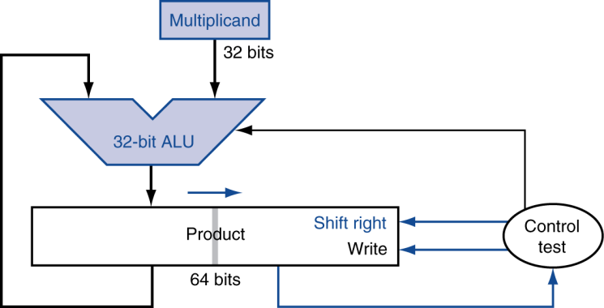
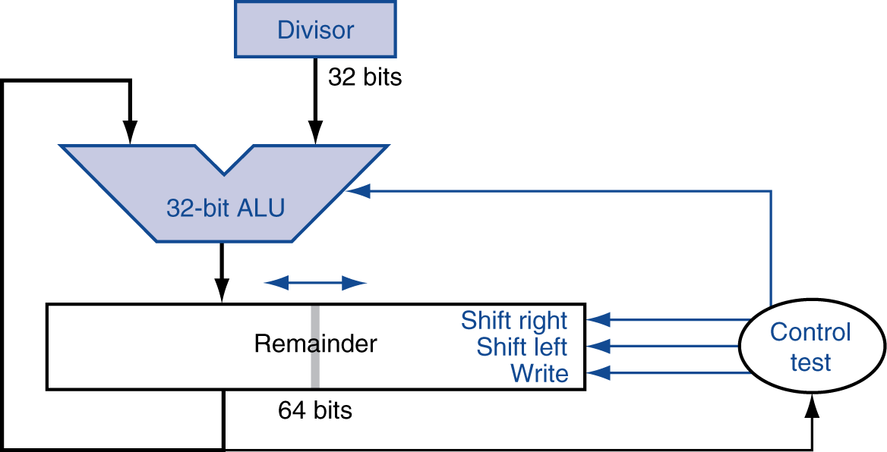
第三章知识点
乘法
手算算法／优化算法：
结构图，具体步骤
除法
手算算法／优化算法：
结构图，具体步骤
浮点数
结构图，具体步骤

Slide 6
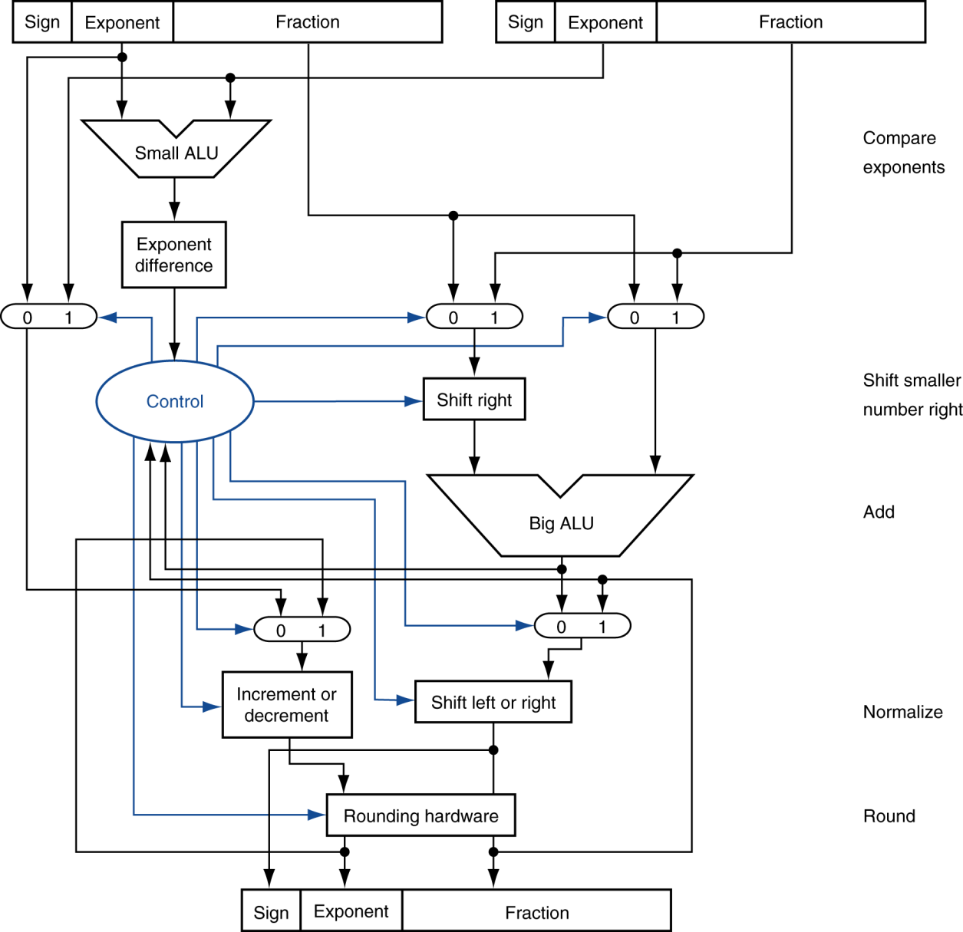
第三章知识点
Step 1
Step 2
Step 3
Step 4

Slide 7
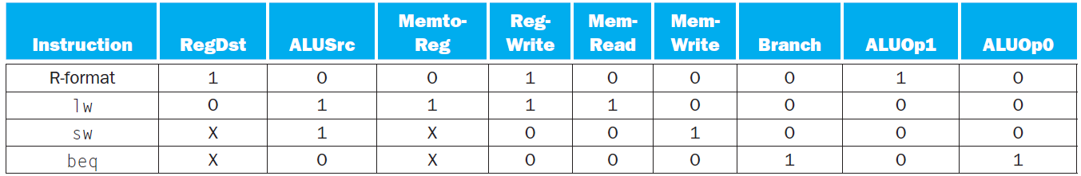
第四章知识点
单周期CPU
数据通路：总体结构图（图４－１７），各个组成部件的作用。
控制器：主要控制信号的含义，根据执行指令能给出控制信号

Slide 8
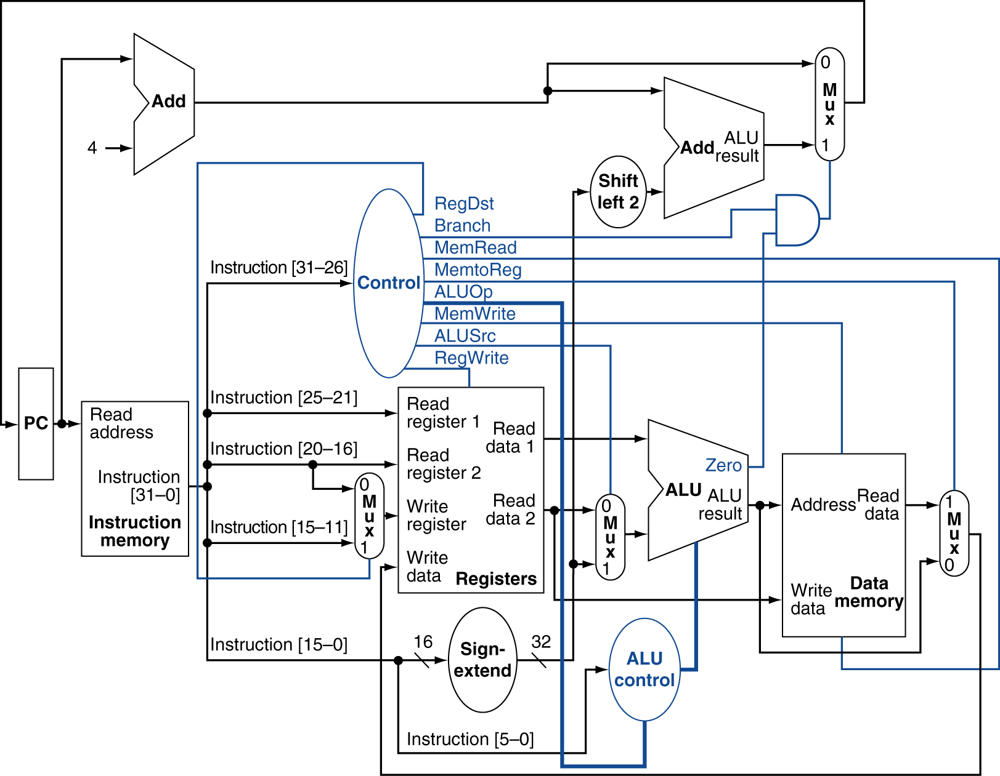
具有控制单元的数据通路
归类记忆：
7个1bit的控制信号:
3个mux控制，3个寄存器/内存读写控制信号，1个分支branch
1个2bit的控制信号（前面已经讨论过）
PCsrc
图 4-17
指令（bit5：0）

Slide 9
第四章知识点
多周期数据通路（流水线）
流水化后的数据通路和控制信号处理图4-51
根据执行指令序列能给出控制信号
冒险的类型和解决方法
结构
数据：前推电路设计：
运算型指令之间 1a,1b,2a,2b的判定条件，检测和电路
load-use：检测和电路
lw/sw
分支：分支决策提前到ID级别，一个气泡
分支中数据冒险（前一条运算指令或前２条LW输出 １个气泡） 前１条LW输出 ２个气泡
异常处理的电路：带有异常处理的流水线

Slide 10
第五章知识点
存储基础
高速缓存
工作原理
性能计算：CPI,AMAT
三种映射方式：地址格式／序列的命中计算
虚拟存储
工作原理
全相连：页表／TLB
虚存／主存地址格式
虚拟地址序列的命中情况
写回／写直达
替换策略：ＬＲＵ／随机

Slide 11
假设某一指令集有A、B两种结构的实现方式。A结构的计算机时钟周期为500ps，对某指令数为IC的程序的CPI为2.0；B结构的计算机时钟周期为750ps，对同样程序的CPI为1.5。对于该程序，
1）请问A、B两种结构计算机各自执行的时钟周期数是多少、CPU时间是多少？
2）A、B计算机哪个性能更高？高多少？

Slide 12
（1）对于该程序，每台计算机执行的总指令数是相同的，假设为IC。
那么，每台计算机的时钟周期数为：
CPU时钟周期数_{A}=2.0*IC
CPU时钟周期数_{B}=1.5*IC
每台计算机的CPU时间为：
CPU时间_{A}= 2.0*IC ×500ps=1000 ×IC ps
CPU时间_{B}=1.5*IC ×750ps=1125 ×IC ps （6分）
（2）所以，计算机A更快。
CPU性能_{A}/ CPU性能_{B}
=执行时间_{B}/执行时间_{A}=1125 ×IC ps / 1000 ×IC ps
=1.125
因此，对于该程序计算机A是计算机B的1.125倍快。 （4）

Slide 13
以下C赋值语句用于对某个数组元素的值进行增量操作：
Deposit [1] = amount + Deposit [1];
其中数组Deposit的基址存放在$t3中，增量amount存放在$s6中。
请回答以下问题：
（1）编译后生成的MIPS代码是什么？
（2）请写出指令“add $t0,$s6,$t0”的机器语言二进制代码（机器码请按表2的字段进行分割）

Slide 14
lw $t0, 4($t3)
add $t0, $s6, $t0
sw $t0, 4($t3)
000000 01000 010110 01000 00000 100000

Slide 15
现有一段C代码如下：
int increase(int number){
int temp;
temp = number + 1;
return temp;
}
已知：（1）number在$a0; (2)temp在$s2
请给出对应的MIPS汇编代码，并在代码中标注哪些语句用于堆栈调整、参数获取、算术运算、结果返回、函数返回。

Slide 16
increase:
addi $sp, $sp, -4
sw $s2, 0($sp)
addi $s2, $a0, 1
add $v0, $s2, $zero
lw $s2,0($sp)
addi $sp, $sp, 4
jr $ra

Slide 17
采用IEEE 754单精度格式表示浮点数，浮点加法可采用下图所示的硬件来计算。
（1）在图中最顶上的四个空格上填写“阶码”和“尾数”；
（2）请在图中的虚线方框和虚线椭圆框中填上部件的名称；
（3）请在下图右侧的虚线上标出浮点数加法的步骤名称；
（4）请用文字说明（不要直接标在图上）图中右侧的ALU的两个输入和一个输出分别是什么？

Slide 18
答：（1）四个空按顺序分别是“阶码”“尾数”“阶码”“尾数”
（2）虚线方框是ALU，椭圆方框是“控制”电路
（3）五个步骤从上到下分别是：
求阶差（或比较指数等其他表述亦可）
对阶（或者“将较小的数进行右移”亦可）
尾数相加 （或者加操作亦可）
规格化
舍入
（4）图中右侧ALU的左边输入是操作数中绝对值较小的数的尾数经右移对齐后的数值 ，
右边的输入时操作数中绝对值较大的数的尾数数值
输出是位数求和的结果
根据答题情况确定是否严格

Slide 19
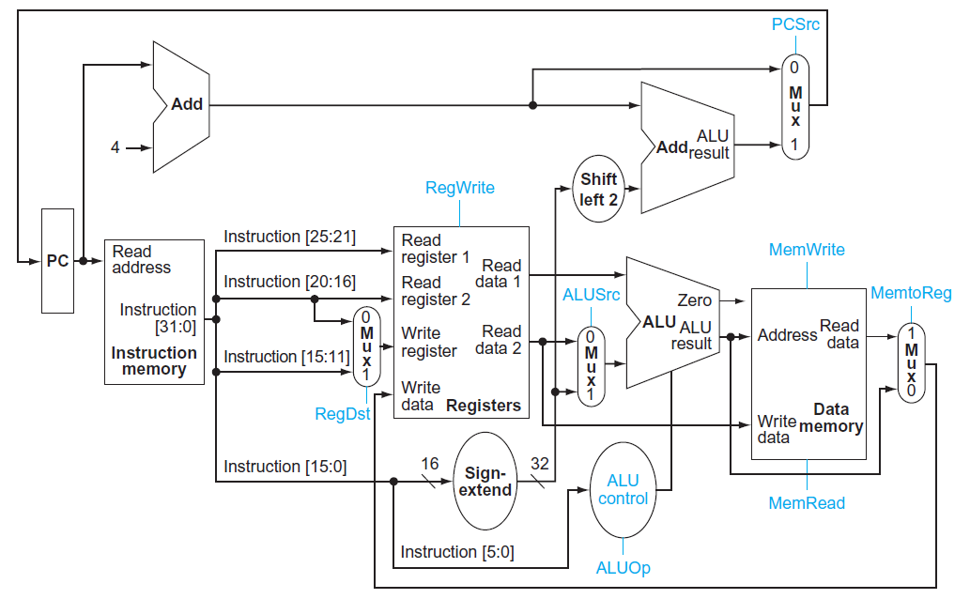
下图是一个非流水的MIPS数据通路，请在下表中填写lw指令的控制器输出信号值(0，1或 x)。对于add $s0,$t1,$t2指令执行时，且此时t1=5，t2=3。请填写图中标号位置出的信号的值。
 | RegDst | ALUSrc | MemtoReg | RegWrite | MemRead | MemWrite | PCSrc | ALUOP1 | ALUOP0
lw
1 | 2 | 3 | 4 | 5
1
5
2
3
4

Slide 20
1 | 2 | 3 | 4 | 5
9 | 10 | 16 | 8 | 5

Slide 21
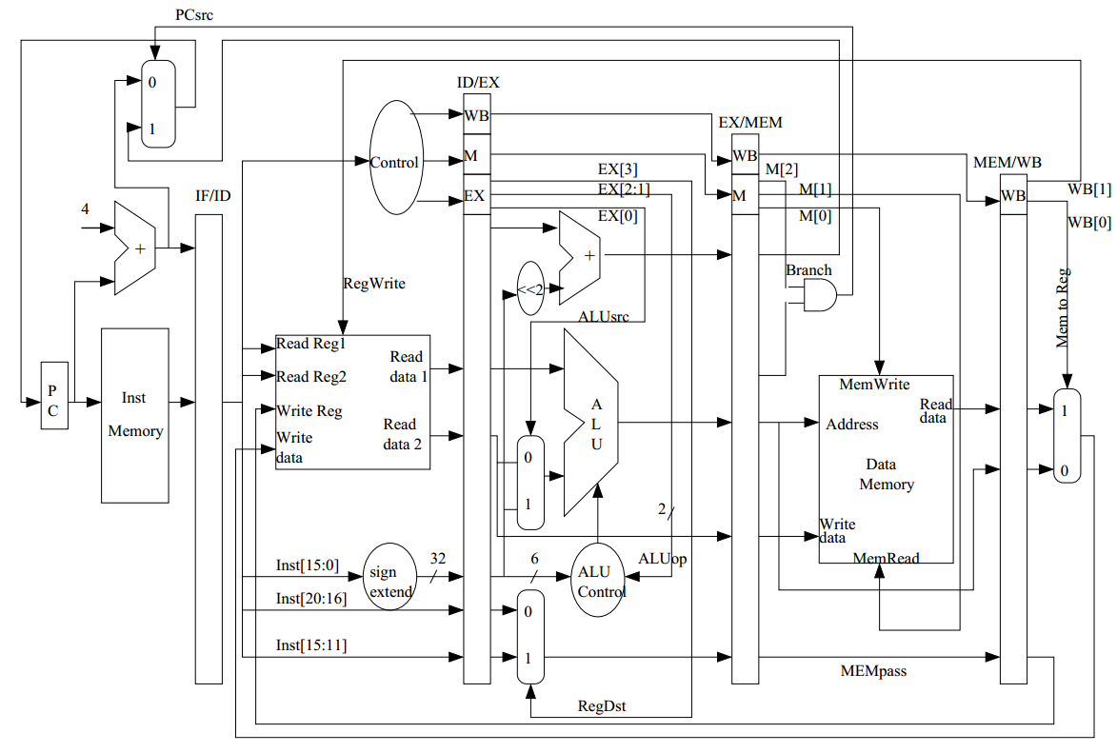
已知某一MIPS 32位标准5级流水线处理器的数据通路和控制信号如下图所示，用它执行以下指令：
LW R9, 20(R8) ADD R8, R8, R1
ADD R21, R21, R10 SW R9, 4($12) J 0x30030004
假定现已执行到第5个时钟周期，所有指令已经在流水线中。完成以下空格内容的填写（控制信号请填写0\1\x）：
（1）EX执行阶段：在执行指令__ ；ID/EX流水寄存器的WB[1]=______；WB[0]=_________；EX[3] =______; EX[0]=________
（2）WB写回阶段：MEM/WB流水寄存器的 WB[1]=______WB[0]=_________
（3）MEM访存阶段： EX/MEM流水寄存器的M[2]=______; M[1]=_______；M[0]=_________

Slide 22
（1）EX执行阶段：在执行指令__ ADD R21, R21, R10 ；ID/EX流水寄存器的WB[1]=__1____；WB[0]=____0_____；EX[3] =__1____; EX[0]=____0____
（2）WB写回阶段：MEM/WB流水寄存器的 WB[1]=__1____WB[0]=____1_____
（3）MEM访存阶段： EX/MEM流水寄存器的M[2]=__0____; M[1]=___0____；M[0]=____0_____
如果在上图中增加“ALU输出和MEM输出”到“ALU输入端”的前推（旁路）电路，请说出新增的复选器放在何处(指出在哪一级、什么部件或信号的输入或输出处)？相应控制电路的六个输入信号来源、两个输出控制信号作用在何处（10分）

Slide 23
假定某RISC处理器为标准的五级流水线（IF/ID/EX/MEM/WB）结构，并且包含旁路硬件。对于下列指令序列：
1：LW R1, 0(R0)
2：LW R2, 4(R0)
3：ADD R3, R1, R2 ; a=b+e
4：SW R3, 12(R0)
5：LW R4, 8(R0)
6：ADD R5, R1, R4 ; c=b+f
7：SW R5, 16(R0)
请列出上述指令序列所有的“先写后读”数据相关（用文字说明，例如：指令x与指令y存在Rz寄存器的先写后读相关...）。
完成上述7条指令需要多少时钟周期？流水线因阻塞而停顿的周期数为多少？
利用指令重排技术避免相关来提升程序性能，写出重排后的指令序列。重排序指令序列比原先指令序列的执行减少多少个时钟周期？

Slide 24
LW R1, 0(R0)
LW R2, 4(R0)
ADD R3, R1, R2 ;a=b+e
SW R3, 12(R0)
LW R4, 8(R0)
ADD R5, R1, R4
SW R5, 16(R0)
文字描述如下： 指令1对R1的写/指令3对R1的读；
指令1对R1的写/指令6对R1的读；
指令2对R2的写/指令3对R2的读；
指令3对R3的写/指令4对R3的读；
指令5对R4的写/指令6对R4的读；
指令6对R5的写/指令7对R5的读；
(5分)
如果不存在forwarding逻辑，LW指令之后用到该指令的结果，需要停顿2拍。由于存在forwarding逻辑，只需要停顿一拍。得知执行上述指令序列共需要13 拍。
(5分)
LW R1, 0(R0)
LW R2, 4(R0)
LW R4, 8(R0)
ADD R3, R1, R2 ;a=b+e
ADD R5, R1, R4
SW R3, 12(R0)
SW R5, 16(R0)
通过重排序指令，执行上述指令序列只需要11拍。重排序指令序列可以比原先指令序列的执行减少2拍。(5分)
重新表述一下
4+7=理想，停顿lw1、lw1

Slide 25
假设某个小的cache，该cache有4个块，块大小为1个字，分别按照直接映射和全相联映射两种方案进行设计。当该cache全空（没有有效数据）时，按照以下地址（字地址）11、19、3、11、17、19依次访问时：
1）请简要说明什么是直接映射与全相联映射？
2）求直接映射总共造成的cache缺失的次数？
3)求全相联映射总共造成的cache缺失的次数？

Slide 26
1）直接映射方式是将内存块映射到cache中的唯一位置，具体映射方法为： 块地址 mod cache的块数
全相联映射方式可以将内存块映射到cache中的任意位置
2）6次
3）4次

Slide 27
若不考虑存储器阻塞时某处理器的基本CPI值为1.8。指令缓存的命中率为0.95，数据缓存的命中率为0.98。假设执行的指令总数为IC，内存访问指令占所有执行指令的30%。访存指令中80%是lw指令，20%是sw指令。读缺操作的缺失代价是20个周期，写操作的缺失代价是5个周期。
请解释什么是cache命中率？
请问由“指令缓存缺失”引起的时钟周期损失数为多少？）
请问“数据缓存读缺失”和“数据缓存写缺失”分别引起的时钟周期损失数为多少？
如果考虑上述存储器阻塞延迟，计算处理器的CPI。

Slide 28
cache命中率指在cache中找到所需数据的存储访问比例。
IC*(1-0.95)*20=1*IC
数据缓存读缺失引起的时钟周期损失数：IC*0.3*0.8*1-0.98）*20=0.096*IC
数据缓存写缺失引起的时钟周期损失=IC*0.3*0.2*（1-0.98）*5=0.006*IC
有效CPI=基本CPI + I-cache对CPI的影响+ D-cache对CPU的影响
= 1.8+1+0.096+0.006=2.902，

